Slide 1
GNKD新塑闪测试
邹世明
2024/09/23

Slide 2
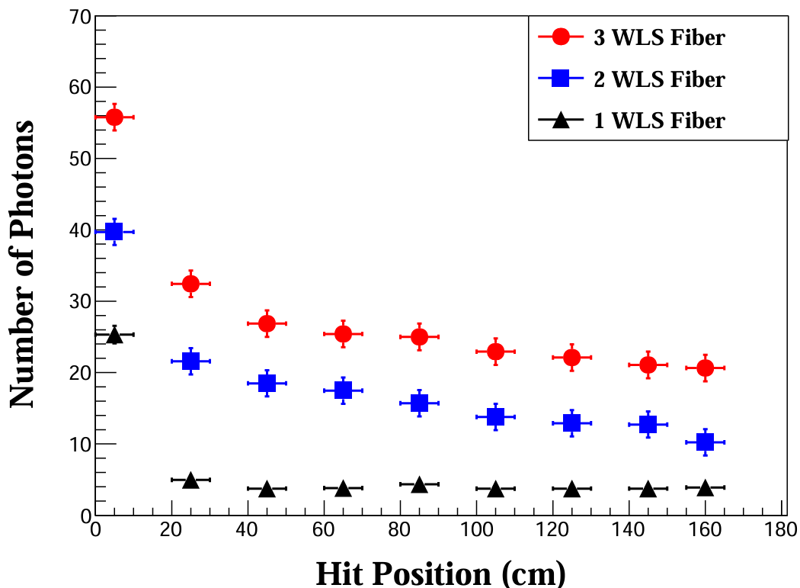
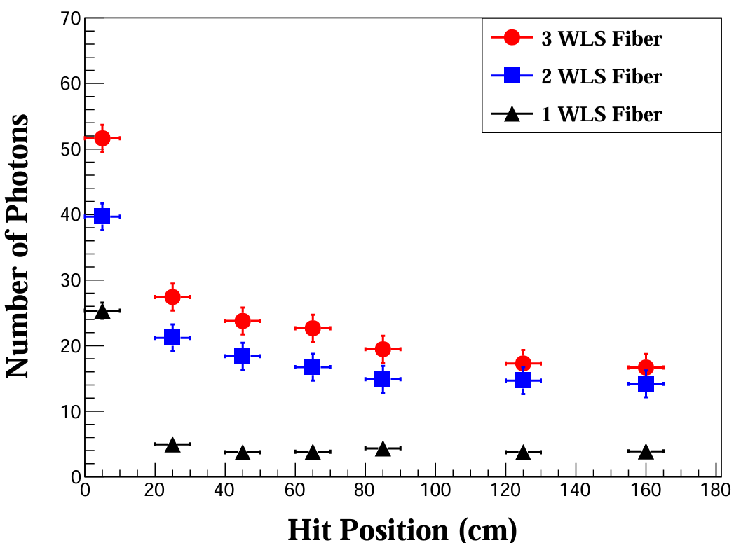
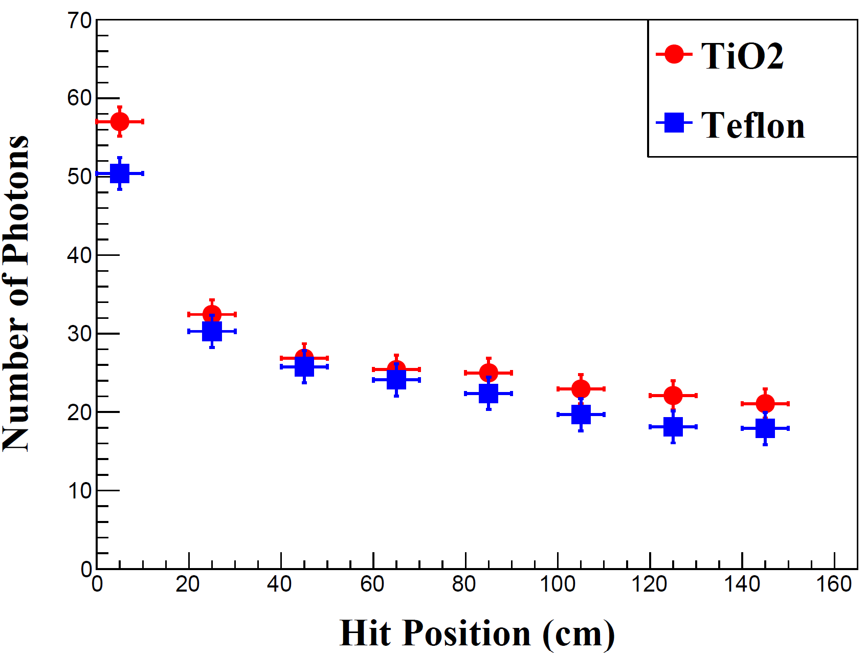
1.65 m塑闪+WLS光纤
(a)
(b)
(c)
三根塑闪在不同位置宇宙线击中时，SiPM收集到的光子数。
同一根塑闪逐次增加光纤在不同位置宇宙线击中时，SiPM收集到的光子数
TiO2和特氟龙反射层的对比。

Slide 3
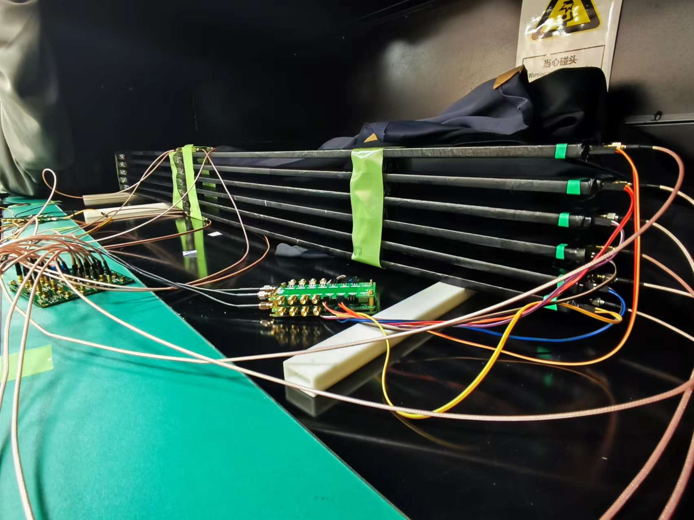
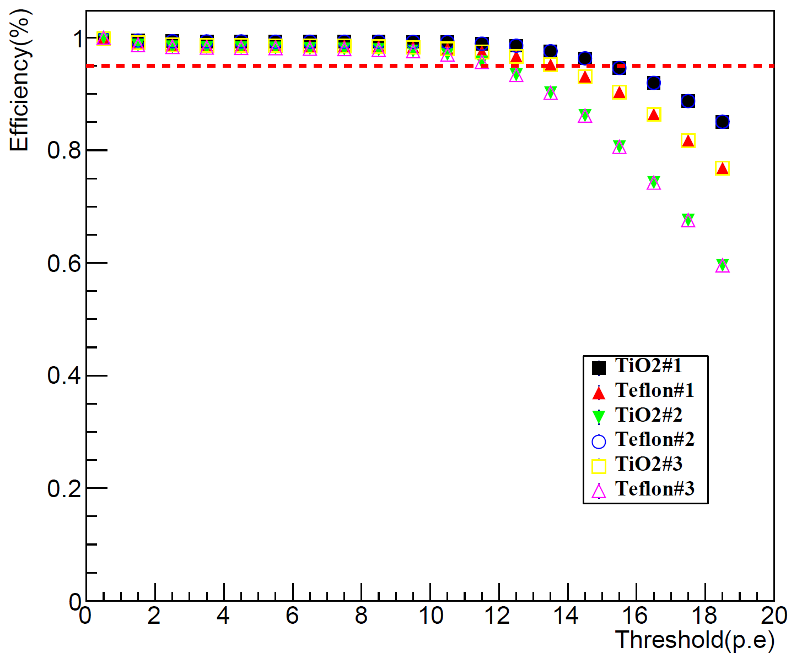
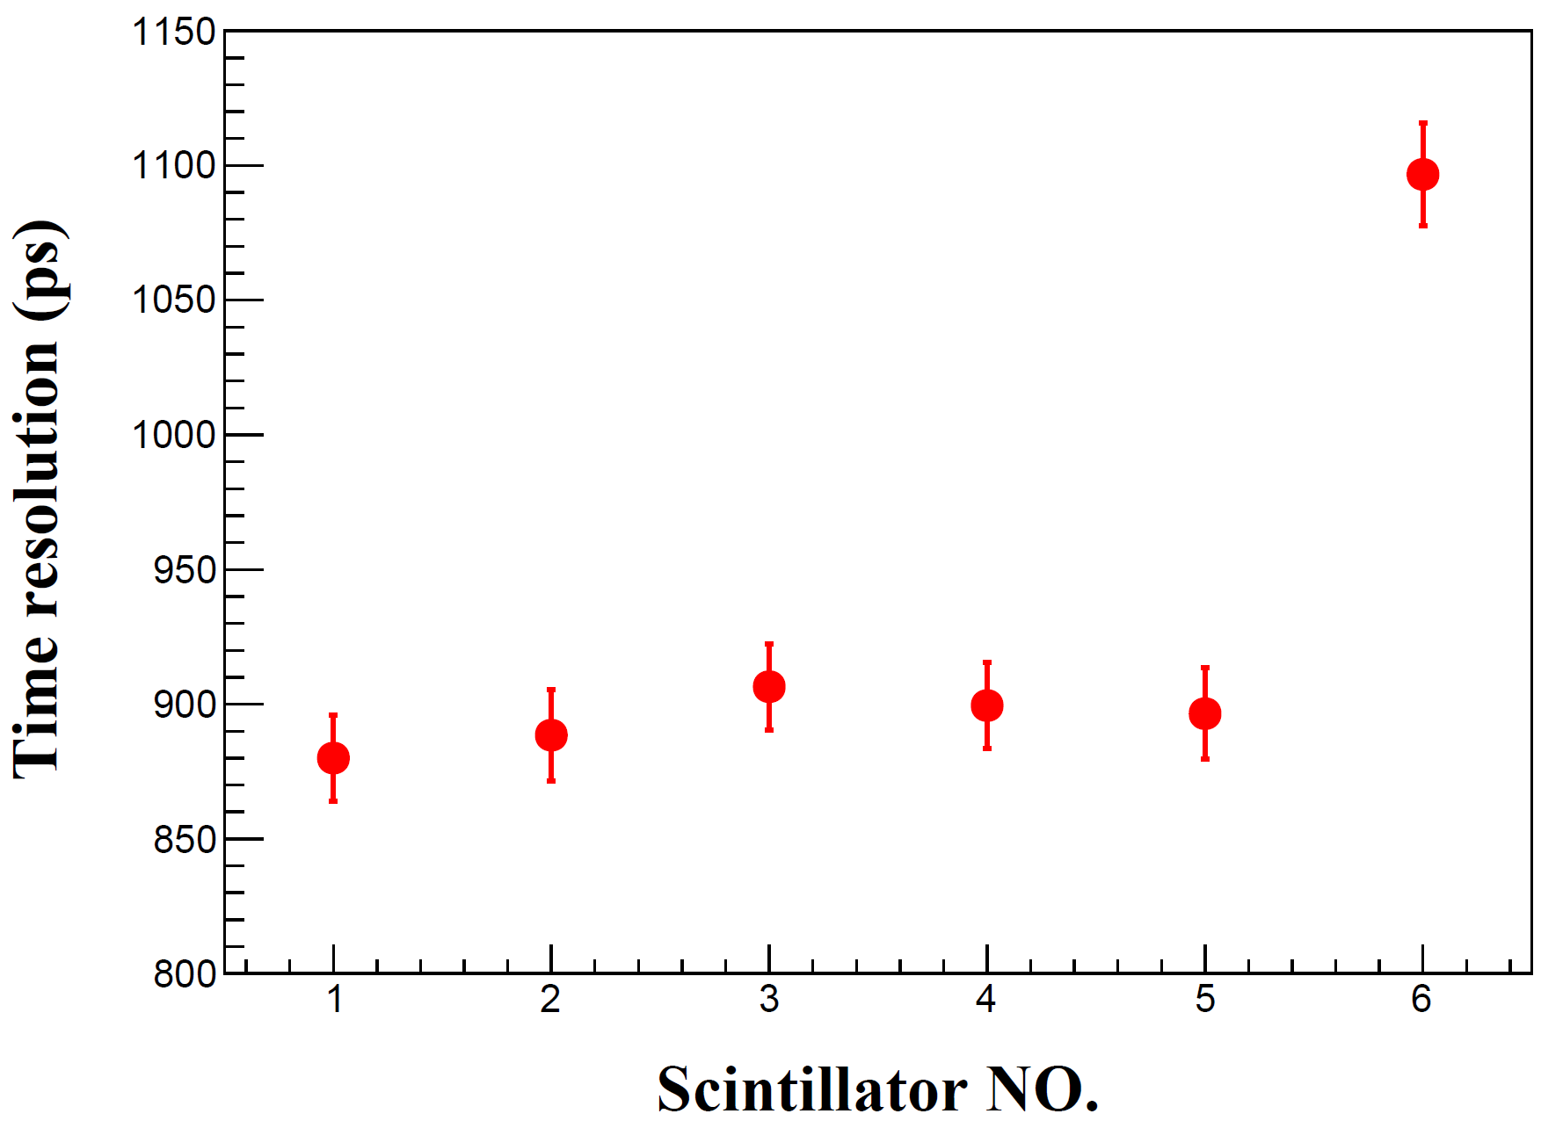
效率与时间分辨测试
Trigger (middle position)

